Slide 1
影像處理導論 第一次作業

Slide 2
補充說明
ones(m,n):產生維度為 m×n ，構成元素全為 1 的矩陣
Ex: ones(3,4)=
zero(m,n): 產生維度為 m×n ，構成元素全為 0 的矩陣
Ex: zero(3,4)=
1 1 1 1
1 1 1 1
1 1 1 1
0 0 0 0
0 0 0 0
0 0 0 0

Slide 3
補充說明
reshape(x,m,n): 改變指定矩陣的形狀，但元素各數不變
X是輸入矩陣，m是改變後新矩陣的列，n是新矩陣的行
逐行讀取數字到指定列數m就會形成一行，最後產生n行
Ex:
reshape(a,3,2)=
Ex:
reshape(b,3,2)=
b =
1 2 3
4 5 6
a= 1 2 3 4 5 6
1 4 2 5 3 6
1 5 4 3 2 6

Slide 4
補充說明
size()可計算矩陣的大小:
Ex:
size(A):取得矩陣的列數與行數
size(A)，ans = 3 4
size(A,1):取得矩陣的列數
size(A,1) ，ans=3
size(A,2):取得矩陣的行數
size(A,1) ，ans=4
A =
1 2 3 4
5 6 5 8
9 10 11 12

Slide 5
補充說明
Length()可計算一維矩陣的長度
Ex:
Length(B)，ans=3
B =
1 2 3

Slide 6
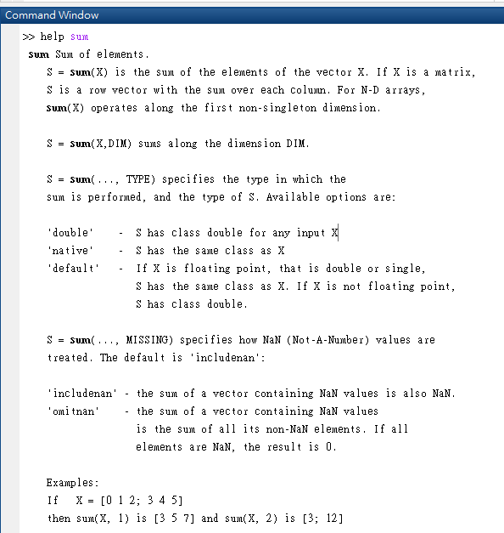
補充說明
clc: 清除command window內的內容
clear:清除workspace中所有存放的變數
help:可查詢函數的使用方式
Ex:查詢sum的功能

Slide 7
補充說明
for迴圈使用範例:
將一維矩陣x每個元素值加上迴圈計數值
x = [3 5 6 9] % x 是一個 1×4大小的一維矩陣
for i = 1:length(x)
x(i) = x(i) +i;
end
x % 顯示 x
x =
4 7 9 13

Slide 8
補充說明
While迴圈使用範例:
產生1×6 大小調和數列
x = zeros(1,6); % 變數 x 是一個 1×6 大小的零矩陣
i = 1;
while i<=6
x(i) = 1/i;
i = i+1;
end
x % 顯示 x
x =
1.0000 0.5000 0.3333 0.2500 0.2000 0.1667

Slide 9
Homework 1-1
使用randn function產生10*10的矩陣A
將矩陣A進行以下計算產生矩陣B
將介於0.8到1的值乘上-1
將介於0到0.2的值加上1
提示:Matlab有提供存取得指定範圍大小元素的方法，請試著找出此方法完成此題目

Slide 10
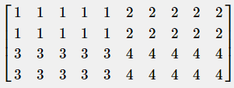
Homework 1-2
設計一個函數:
function bigMatrix = copyElement(matrix, p, q)
功能：其中 matrix 是一個輸入矩陣，p 和 q 是正整數，函數 copyElement 的作用是將 matrix 的每一個元素複製成 p x q 的矩陣後，再合成一個大矩陣 bigMatrix，其列數為 p*size(matrix,1)，行數為 q*size(matrix,2)
Ex:當 a = [1 2; 3 4] 時，copyElement(a, 2, 5) 所產生的
輸出矩陣是：

Slide 11
Homework 1-3
設計一個函數:
function result = fact(x)
功能:找出輸入矩陣x中所有質數並存成一個一維矩 陣回傳
特別要求:此功能需使用迴圈進行處理
Ex:當 a = [1 2; 3 4] 時，fact (a) 所產生
的輸出矩陣是：[2 3]

